Slide 1
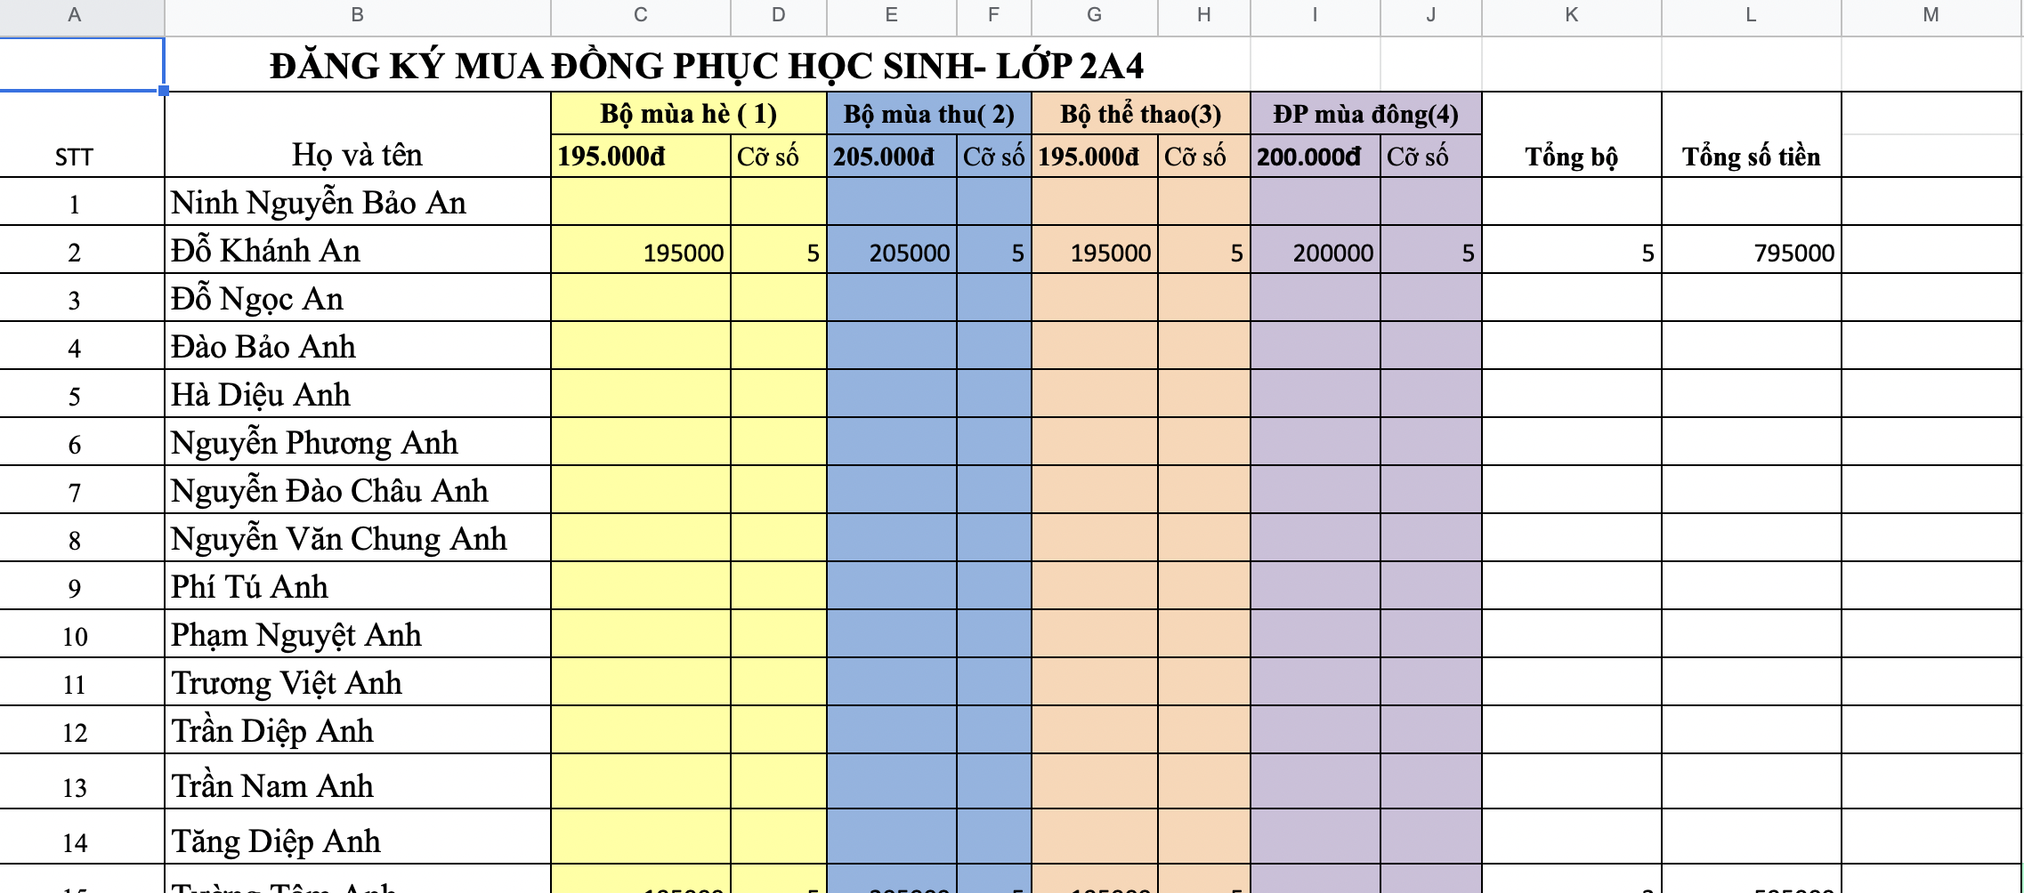

Slide 2





  Chào mừng các em đến với tiết Toán

Slide 3
CHỦ ĐỀ 4
PHÉP CỘNG, PHÉP TRỪ (CÓ NHỚ) TRONG PHẠM VI 100
BÀI 19
PHÉP CỘNG (CÓ NHỚ)
SỐ CÓ HAI CHỮ SỐ VỚI
SỐ CÓ MỘT CHỮ SỐ

Slide 4
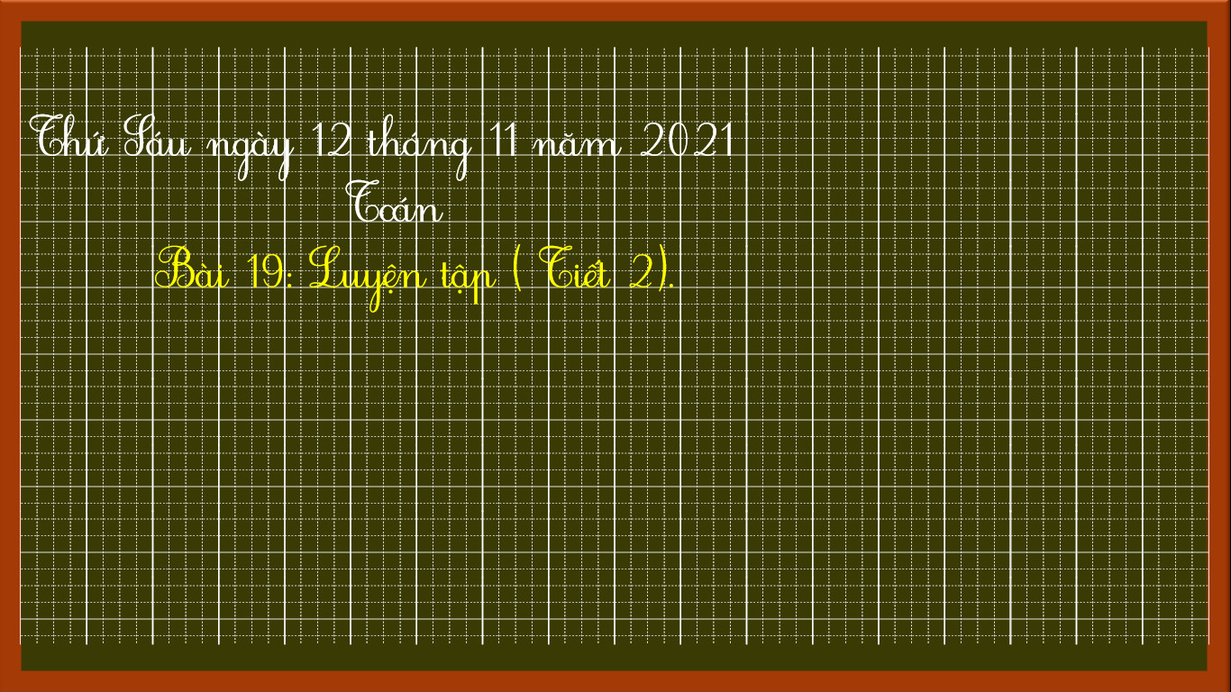

Slide 5
Luyện tập

Slide 6

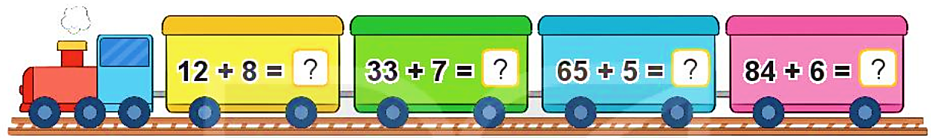
Đều là các số tròn chục có hai chữ số.
Các số này có gì đặc biệt?
1
a)
Số
?
20
40
70
90
b) Đặt tính rồi tính.
35 + 5
69 + 4
19 + 3
29 + 6

Slide 7
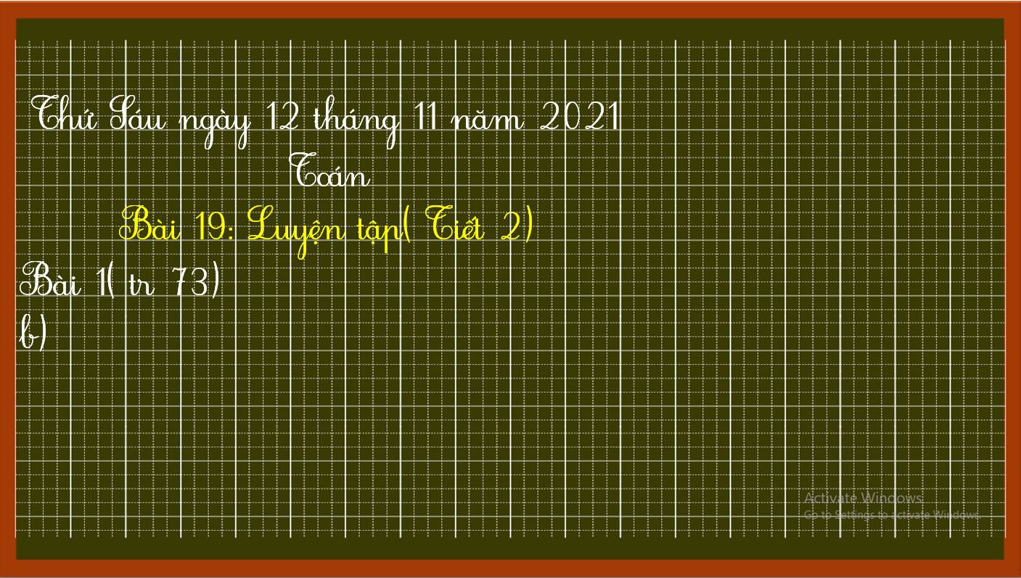

Slide 8
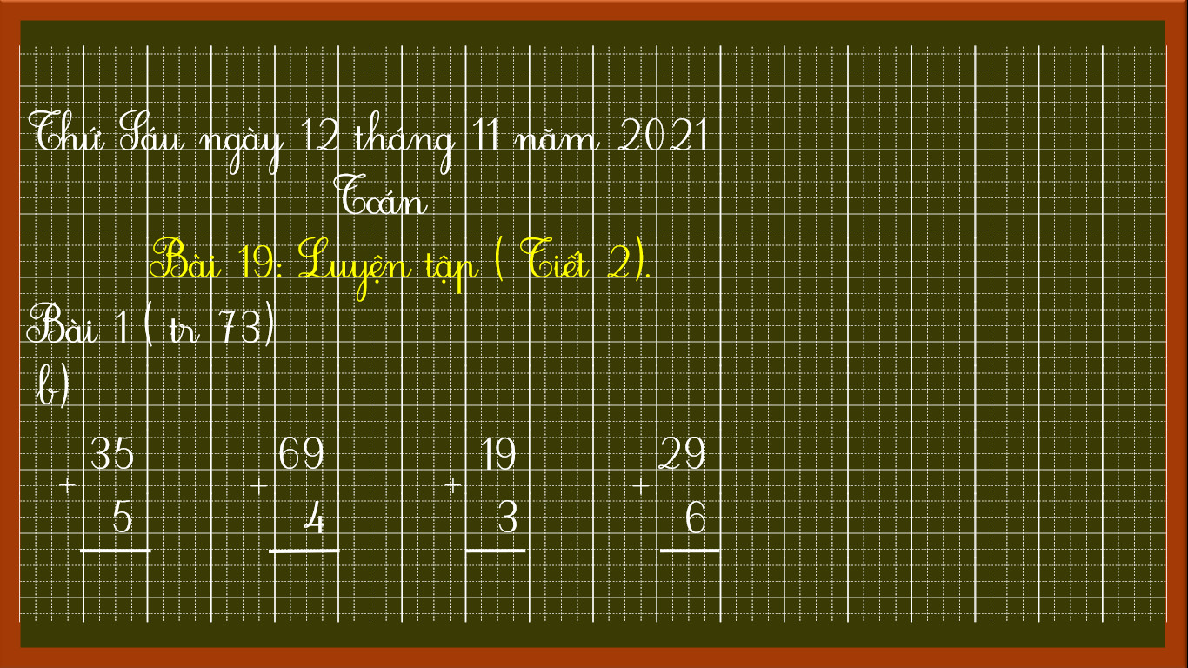





Slide 9
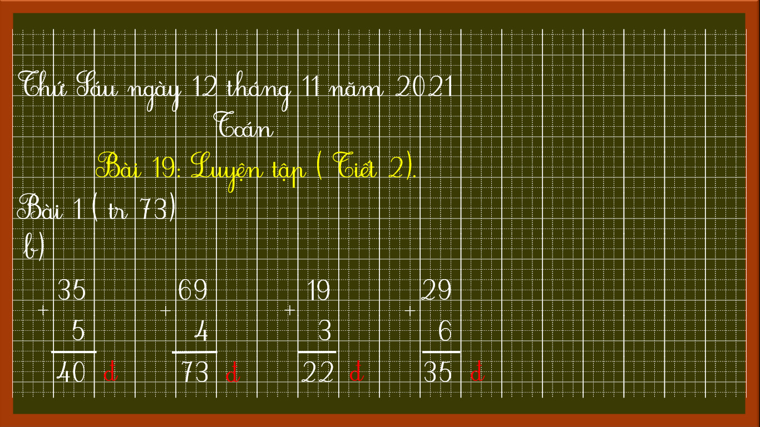

Slide 10
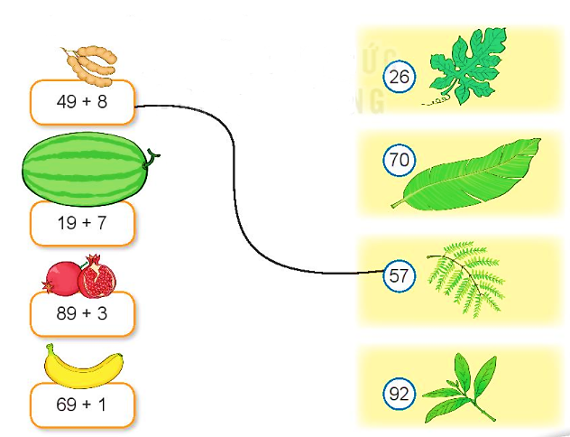
2
Tính rồi tìm lá của mỗi loại quả.
26
26
49 + 8
26
70
26
26
19 + 7
26
57
26
92
89 + 3
26
26
92
70
69 + 1

Slide 11
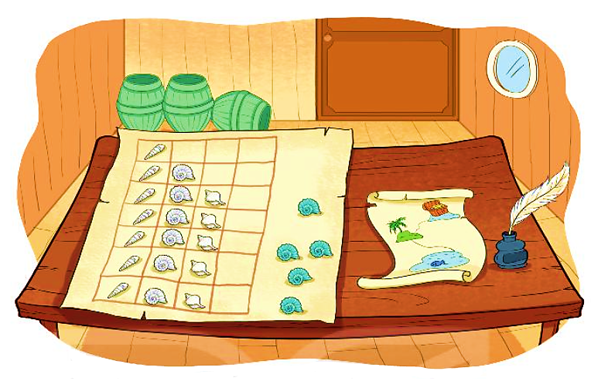
3
Trên bàn có 18 vỏ ốc màu trắng và 5 vỏ ốc màu xanh. Hỏi trên bàn có tất cả bao nhiêu vỏ ốc?
Tóm tắt
Có : 18 vỏ ốc màu trắng
Có : 5 vỏ ốc màu xanh
Tất cả:... vỏ ốc?

Slide 12
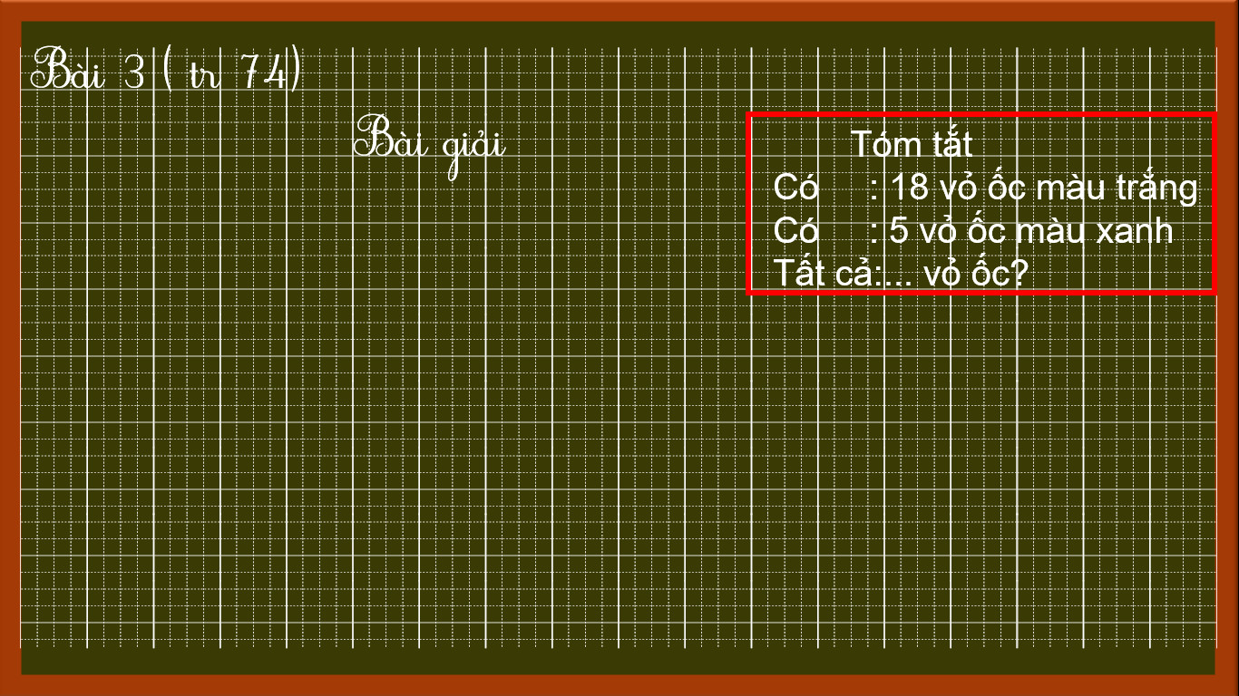

Slide 13
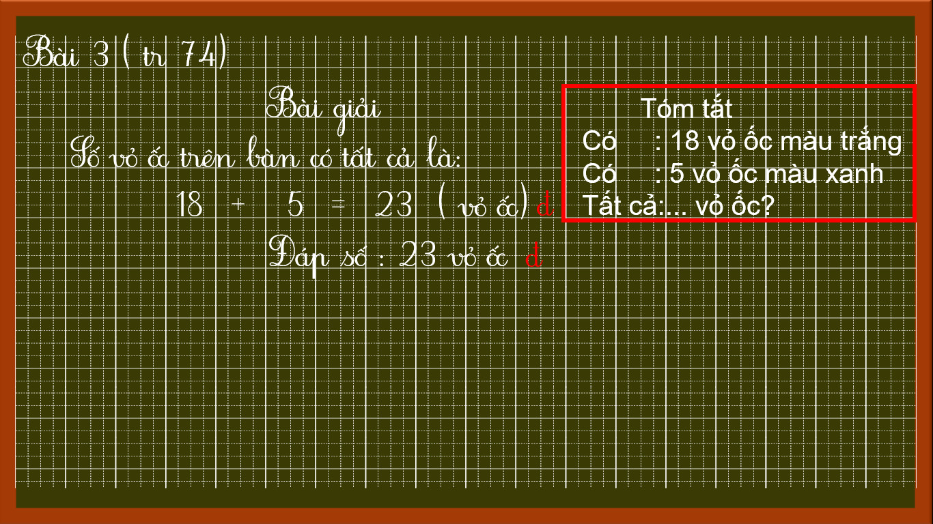

Slide 14
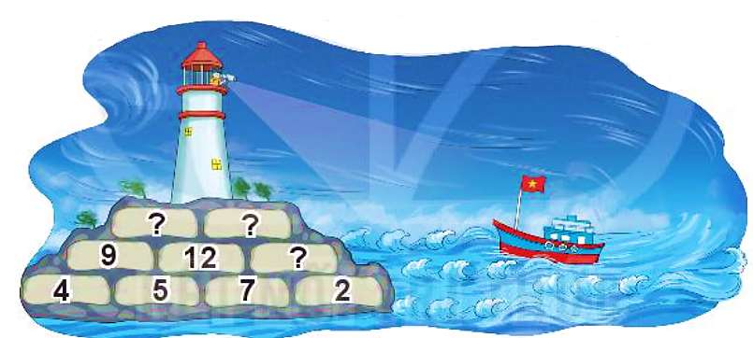
4
Số
?
4 + 5 = 9
5 + 7 = 12
21
21
Số ở trên bằng tổng của hai số ở dưới.
9

Slide 15
